Slide 1
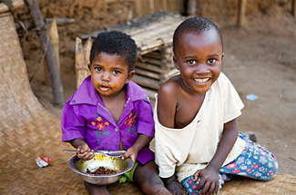
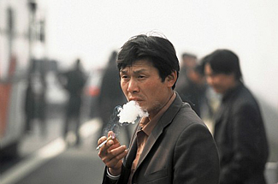
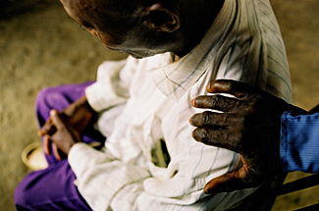
La ricerca medica negli scenari della salute globale: il bello, il brutto e il cattivo
Nicoletta Dentico
Health Innovation in Practice, (HIP)
Osservatorio Italiano sulla Salute Globale (OISG)
Corso Farmaci Essenziali, Università Ferrara
8 febbraio 2013

Slide 2
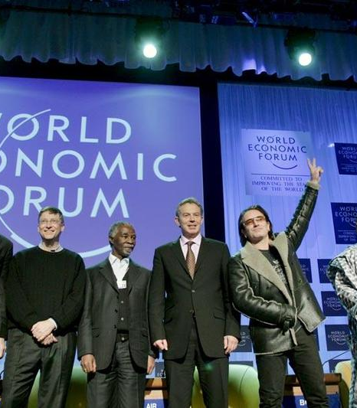
Davos WEF: 23-27 January 2013
An informal public space
ruthless hyerarchy and surprising informality of personal contacts
Exclusivity criteria
white badge: € 75,000
green badge (davos off) €50,000
“RESILIENT DYNAMISM”, the title of the 2013 WEF

Slide 3
At the end of the 90s a new “North Focused” architecture for R&D for health products for Neglected Diseases disproportionately affecting developing countries begins to be shaped
Regulatory approval and standard setting
FDA, EMA, Swissmedic, etc
Big Pharma
Pro duct Development Partnerships (PDPs)
Translational research and developoment
Philanthropic and International development organizations
Funding
Corporate & Private
Knowledge generation:
Public R&D institutions and academia

Slide 4
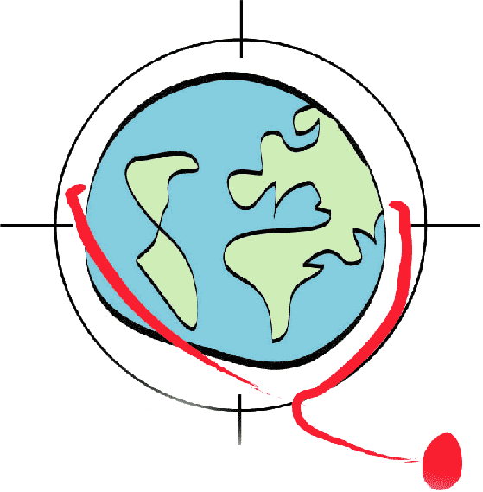
Una necessaria retrospettiva storica
Fine anni ’70: il processo di affermazione della salute come diritto raggiunse il massimo sviluppo (cfr. la decolonizzazione)
La “rivoluzione pacifica” dei farmaci essenziali (1977)
La conferenza di Alma Ata e la “Salute per tutti entro l’anno 2000” (strategia per coniugare la salute ai diritti umani e alla giustizia sociale: il concetto di primary health care) -- 1978
Il codice di condotta per il marketing dei sostituti latte materno (1981)
Anni ‘80: cambia il vento con la svolta liberista
Recessione mondiale dovuta a crisi petrolifere
Affermarsi delle politiche ultraliberiste in USA e UK, nella BM e nel FMI
caduta muro di Berlino e crollo dei regimi comunisti filosovietici
Anni ’90: la liberalizzazione del commercio priorità assoluta delle relazioni Internazionali nel nome della globalizzazione (one size fits all)

Slide 5
⇨ L’approccio “sviluppista” fondato sulle politiche pubbliche ed i piani nazionali degli anni ‘60 e ‘70, con une decisa leadership da parte dell’OMS e dei governi, caratterizza il modello di cooperazione sanitaria;
⇨ le forze e le istituzioni del libero mercato (BM/IMF e OMC) prevalgono negli anni ‘80 and ’90, sotto la spinta dei processi di privatizzazione, insieme alle Organizzazioni Non Governative (ONG), via via sempre più a vocazione “umanitaria”;
⇨ il nuovo millennio e la sua variante ibrida: i partenariati pubblico-private (PPPs) e l’insorgere del filantrocapitalismo in risposta al fallimento del mercato e delle politiche pubbliche;

Slide 6

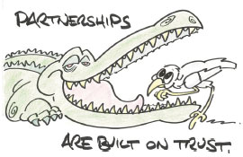
La seduzione di un’idea mobilitante: partnership
I partenariati publico-privati (PPPs) sono generalmente definiti come iniziative in cui attori di interesse pubblico, imprese del settore privato e/o organizazioni della società civile formano una alleanza per conseguire un obiettivo, uniscono le rispettive competenze, condividono i rischi, responsabilità, le risorse, i costi, ed i benefici (Rein et al, 2005)

Slide 7

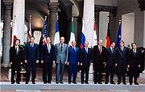





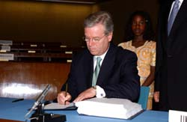
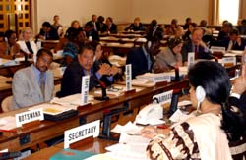


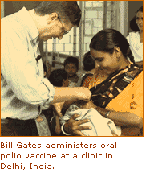




MSF
http://www.dndi.org/index.php
http://www.dndi.org/index.php
BONO
PHA
250 PPPH
WEF
World Bank
Notes:
Cooperazione sanitaria: vittima del suo successo?

Slide 8
Il valore aggiunto delle Product Development Partnerships (PDPs)
PDPs possono fungere da motore, in termini di leadership scientifica;
PDPS hanno un ruolo determinante nella identificazione delle piste di R&D da seguire, e per natura possono più facilmente superare eventuali strozzature nel processo di favorire l’accesso ai farmaci ai pazienti che ne hanno bisogno
PDPs reppresentano una nuova opportunità affinché big pharma re-focalizzi la sua ricerca verso i bisogni dei paesi in via di sviluppo”
PPPs sono una nuova ed efficace strategia per portare avanti la ricerca che serve ai paesi impoveriti, sfruttando la diversità degi attori che riescono ad agggregare.

Slide 9
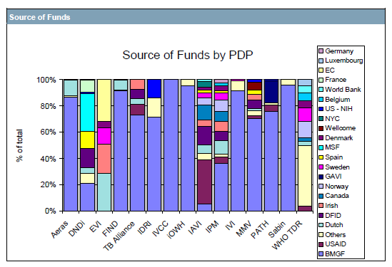
Key question: How much is funding source determining R&D agenda / priority setting? Role of endemic countries?

Slide 10
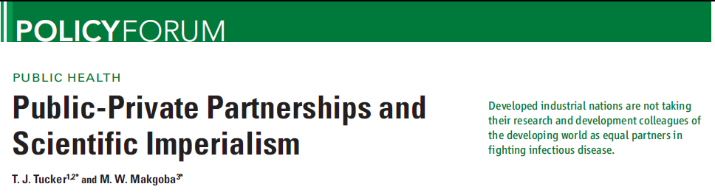
How much are developing countries in the driving seat?
Notion that PDPs are global organizations with equal representation from all regions is FALSE in most cases
Mision & Vision of PDPs is set in north with marginal input from south
“Nature of work, scope and budget decided by head offices not African researchers: executive decision-making remains outside Africa”
“....the current PPPO paradigm is fundamentally neocolonial in structure and operation and this needs to be revisited and addressed”

Slide 11
“London Declaration on Neglected Tropical Diseases: Ending the Neglect & Reaching 2020 goals”, 30 gennaio 2012
Abbot, AstraZeneca, Bayer, Becton Dickinson, Bill & Melinda Foundation, Bristol-Myers Squibb, DNDi, Esai, Gilead, GlaxoSmithKline, Johnson & Johnson, Merck KGaA, MSD, Mundo Sano, Novartis, Pfizer, Sanofi, UKaid, USAID, World Bank

Slide 12
E l’OMS?
Accelerating work to overcome the global impact of neglected tropical diseases. A roadmap for implementation,
Geneva, WHO, March 2012
Sustaining the Drive to Overcome the Global Impact of Neglected Tropical Diseases: Second WHO Report on Neglected Tropical Diseases, Geneva, January 2013, http://www.who.int/neglected_diseases/2012report/en/

Slide 13
Reshaping of NTD Product R&D and delivery architecture
NTD Product
access & use in the context
of Endemic Country Health Systems
Big Pharma
Product R&D based on ENDEMIC COUNTRY
Frameworks for: Priority setting, Knowledge generation and access, Research collaboration, Medicines Regulation & Financing agreements
PDPs

Slide 14
